Slide 1


Redes Neurais
Recorrentes
Anderson Cordeiro

Slide 2
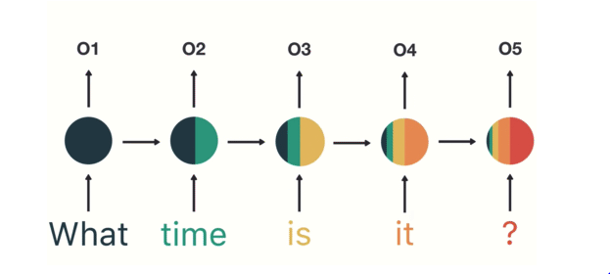
RNN
Dados Sequenciais
Tempo

Slide 3
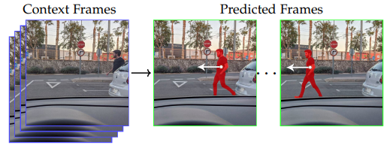
Ações

Slide 4
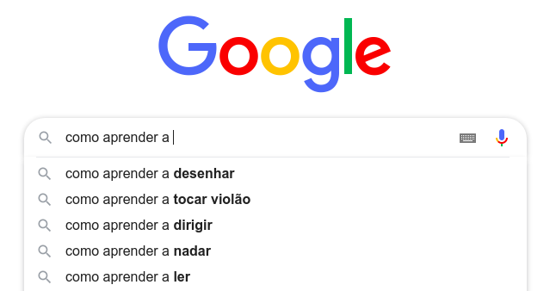
Linguagem

Slide 5
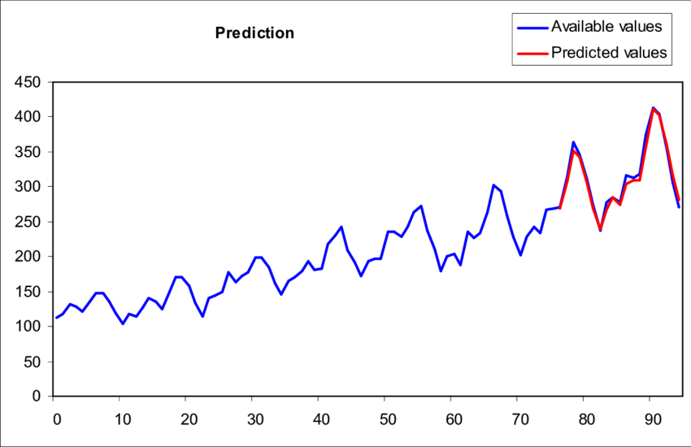
Séries Temporais

Slide 6
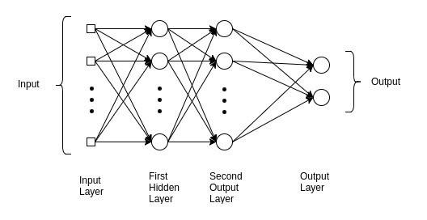
Multilayer Perceptron

Slide 7
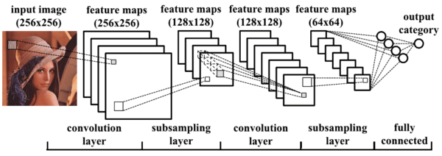
Redes Neurais Convolucionais

Slide 8
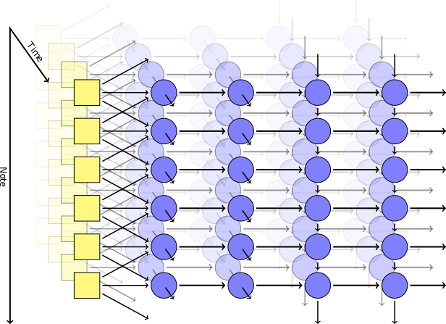
Redes Neurais Recorrentes

Slide 9

Redes Neurais Recorrentes

Slide 10
Redes Neurais Recorrentes

Slide 11
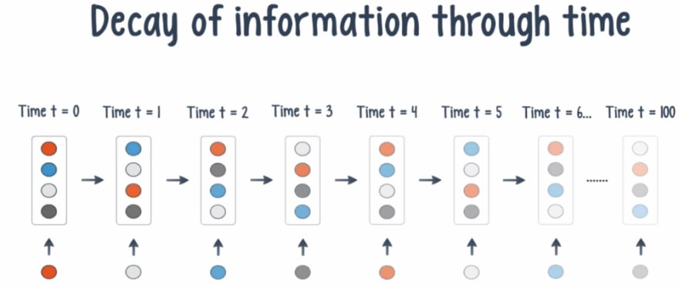
Vanish Gradient

Slide 12
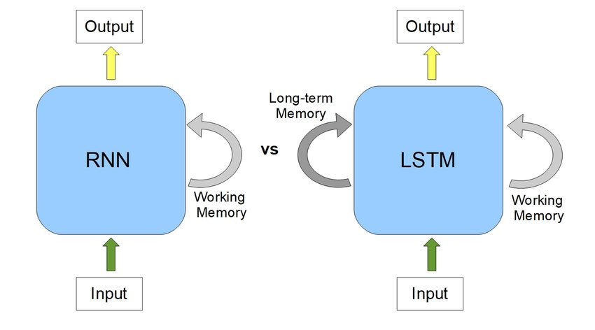
LSTM

Slide 13
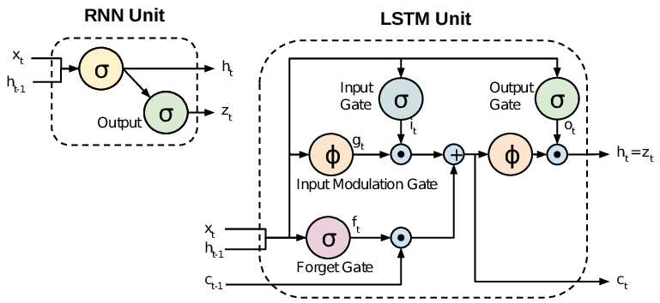
LSTM

Slide 14
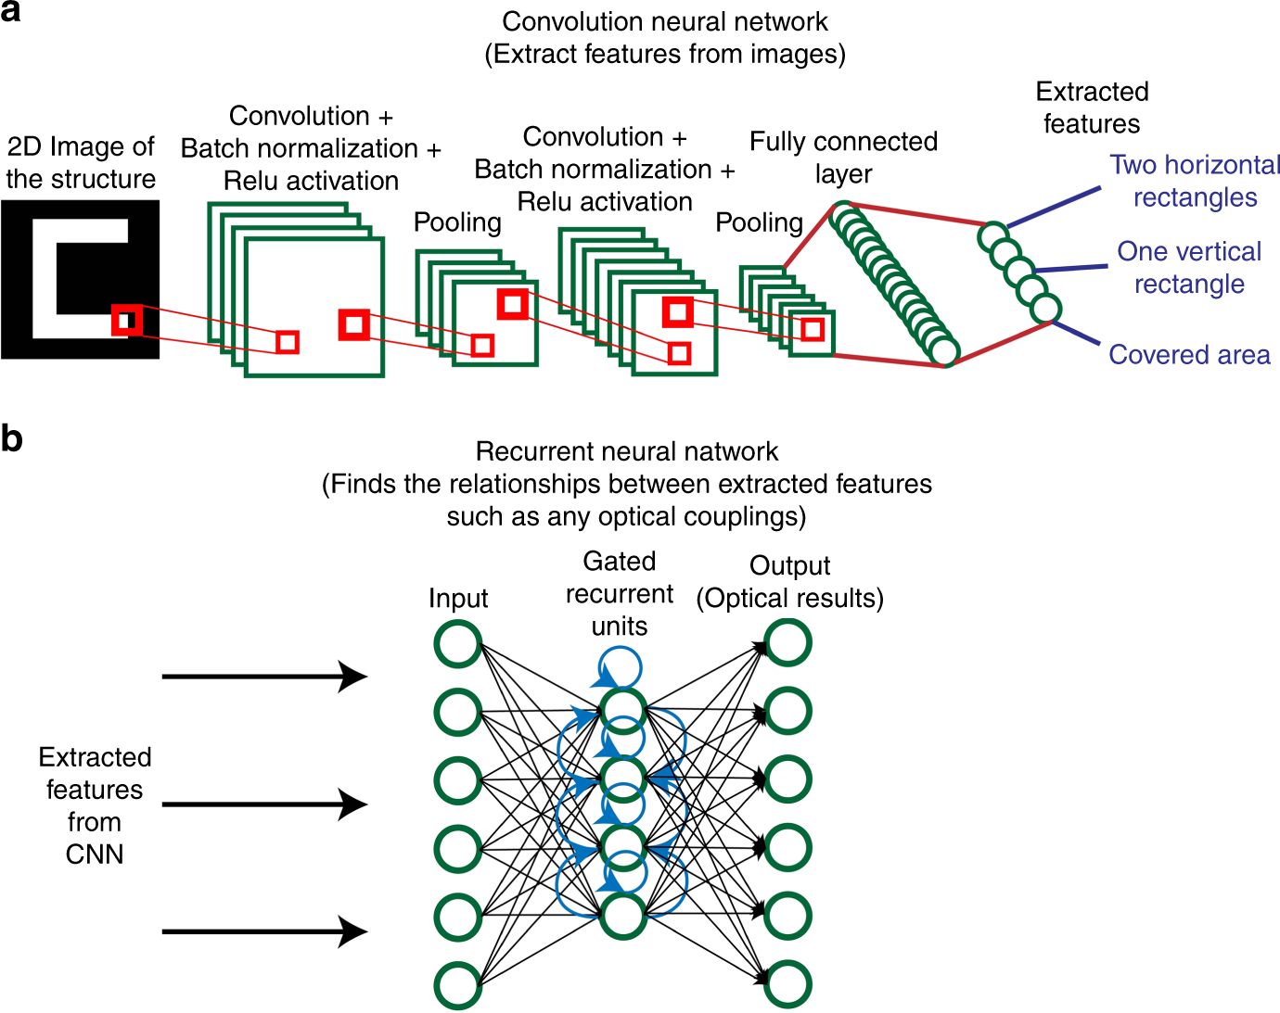
CNN x RNN

Slide 15
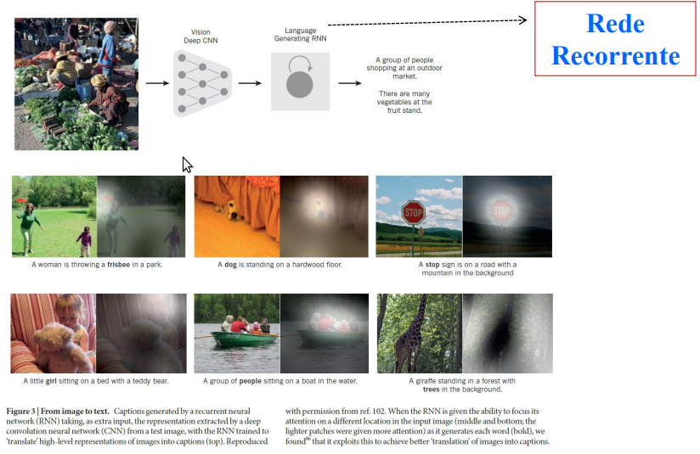
CNN x RNN

Slide 16

Referências
Sunspring (2016)

Slide 17
Referências
https://towardsdatascience.com/illustrated-guide-to-lstms-and-gru-s-a-step-by-step-explanation-44e9eb85bf21

